Slide 1

La Universidad del Éxito
2024
Presenta
Por
Alex Barrón

Slide 2
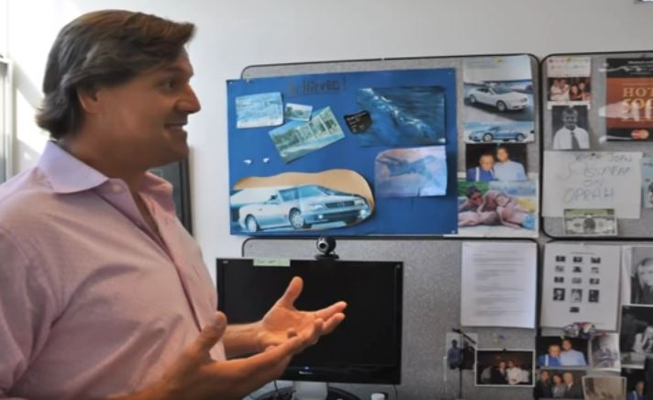

Cómo Hacer un Tablero de Visión
https://www.youtube.com/watch?v=xTf4ejMpXAQ

Slide 3


Lee La Respuesta de John Assaraf

Slide 4
Un Tablero de Vision
"¿Qué es un tablero de la visión?" es algo que haces con imágenes de cosas que quieres adquirir o lograr en tu negocio o en tu vida.
Pon una foto de:
Un Carro que quieres
La Casa de tus sueños
Los Viajes que quieres hacer
El Cuerpo que quieres tener…

Slide 5
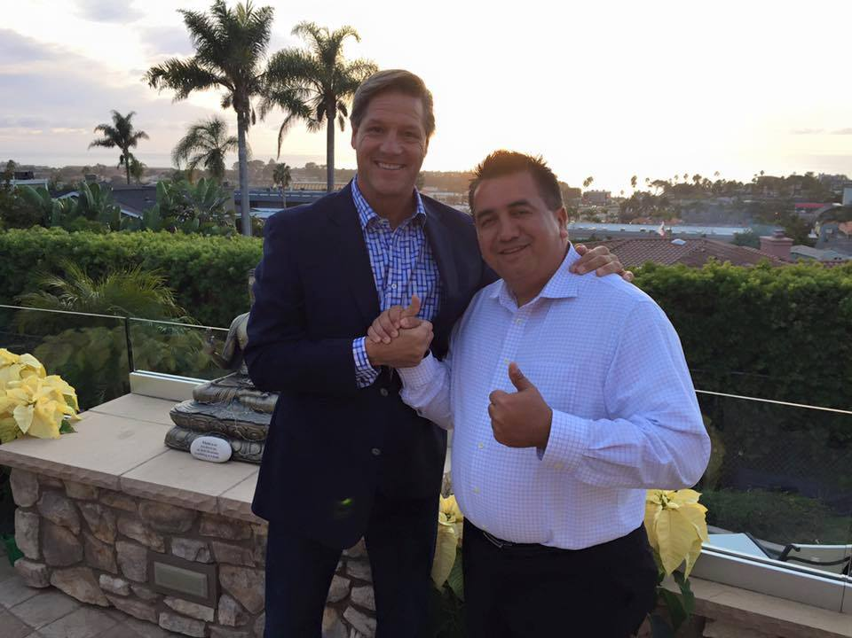
En la Casa de John Assaraf

Slide 6
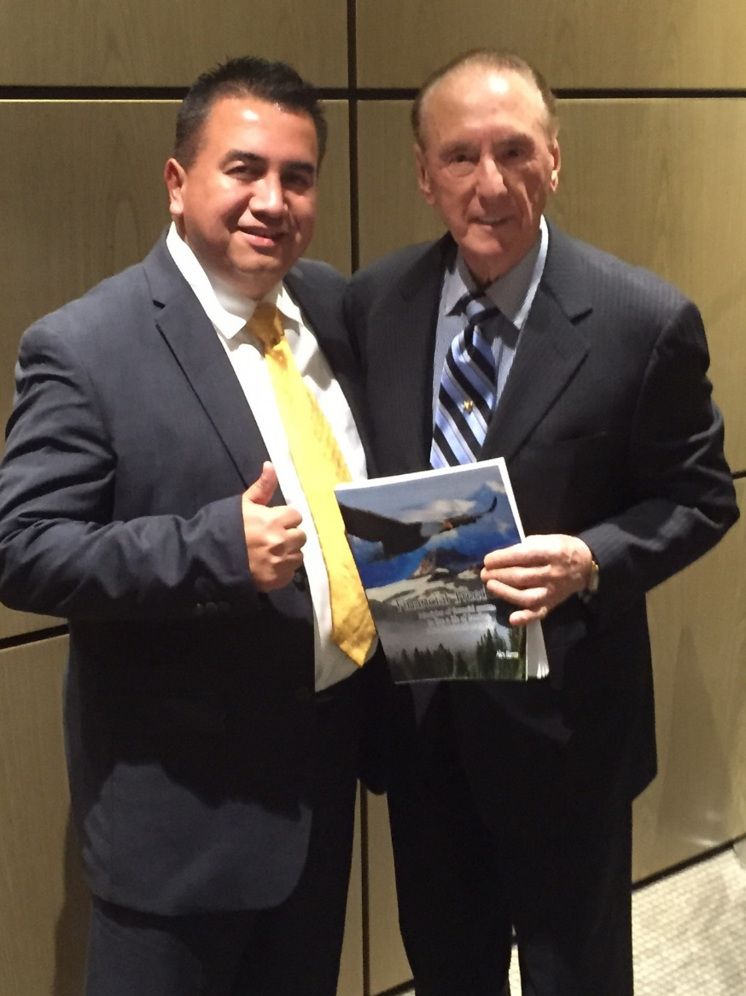
Con Peter J Daniels

Slide 7

Con Garrett J White

Slide 8
Cual es tu Vision?
En cada area de tu vida escribe la Vision de tu Vida ideal.
Familia
Trabajo/Carrera
Finanzas
Cuerpo Fisico/Salud
Espiritual
Mental
Emocional
Negocio

